Slide 1
arytmetyka komputerowa
Bartosz Kucharz

Slide 2
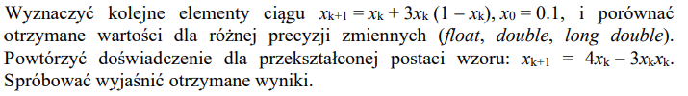
Zadanie

Slide 3
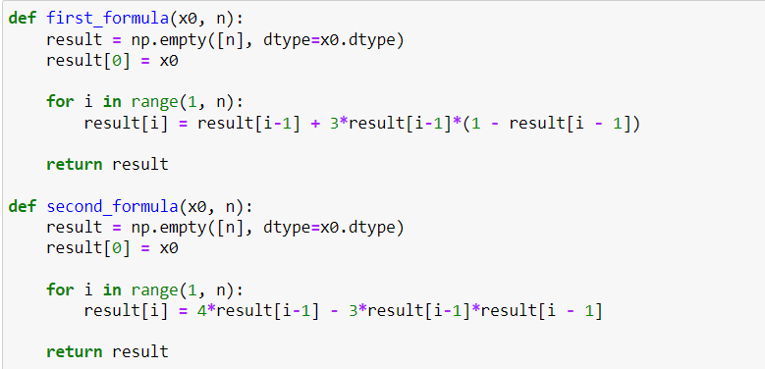
Zaimplementowane funkcje

Slide 4
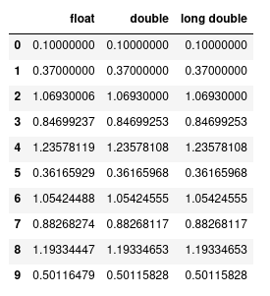
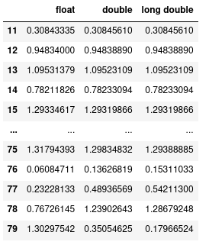
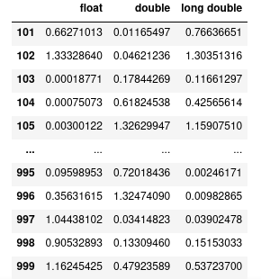
Wyniki dla pierwszego wzoru

Slide 5
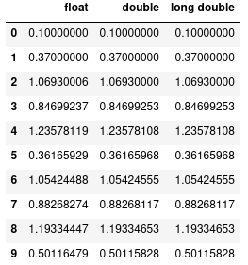
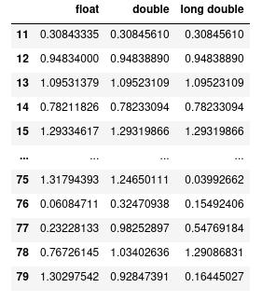
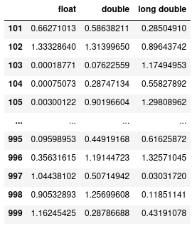
Wyniki dla drugiego wzoru

Slide 6
Wnioski
Oba przpadki są przykładami algorytmu niestabilnego numerczynie. Różnica w wynikach ze względu na precyzję reprezentacji liczb może wynikać z odejmowania bliskich liczb co powoduje catasrophic cancellation Porównanie wyników otrzymanych z wzoru pierwszego i drugiego pokazuję, że sposób zapisu algorytmu i kolejność wykonywania działań ma wpływ na wynik

